Slide 1
일본의 성문화

Slide 2
목차
1.외국에서 보는 일본 성문화
2.av여배우
3.av남배우

Slide 3
1.외국에서 보는 일본 성문화
★외국인이 말하는 특징★

Slide 4

일본에 대한 외국인의 반응
♥성에 대해 개방적
♥성에대해 긍정적
♥러브호텔이 많이 있다는 점!
처음오면 많이들 놀람

Slide 5
av여배우
1)대우
2)여배우의 분류
3)은퇴 와그후

Slide 6

Av여배우란?
연기력이 크게 필요x
성교가 아닌 퍼포먼스
어디까지나 표현일뿐

Slide 7

대우
보통 수익의 60~70%는 사무소로 돌아간다
악한 촬영 현장에 내보내는 사례도 있음
출연을 거듭할 수록 출연료가 감소

Slide 8
분류
1)전속(단체) 여배우
2)기획 단체 여배우
3)기획 여배우

Slide 9

전속(단체) 여배우
한 명만 나온다는 의미로 단체(単体)
가장높은 대우를 받는다고 간주됨
출연료는 비교적 높은 편

Slide 10
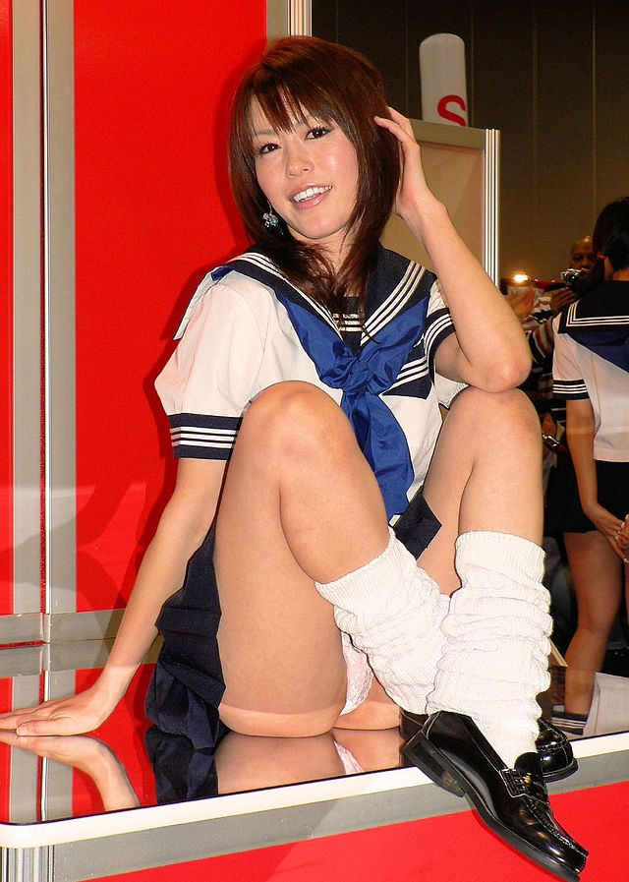
기획 단체 여배우
작품에 제한 없이 출연함
요청만 있다면 얼마든지 출연가능
전체 AV 여배우의 15 ~ 20%를 차지함

Slide 11

3)기획 여배우
작품 컨셉에 따라서 연기다른
여러 배우들과 함께 출연

Slide 12
은퇴이유
배우의 인기가 떨어짐
계약이 갱신되지 않을 경우
가족에게 들킴
출연 제의가 오지 않음

Slide 13
그후
다른 성 풍속 산업으로 돌아서는 사람도 많음
프리 라이터로 탈바꿈
이름을 변경후 다시 데뷔

Slide 14
Av남배우
1)Av남배우
2)남배우의 일
3)데뷔에서 은퇴까지

Slide 15

Av남배우
주로 남배우는 흐름을 선도
성교시의 반응을 끌어내려함

Slide 16

남배우의 일
남배우가 여배우를 지명 할 수 없음
하루에도 여러 번 촬영 하기에 체력이 중요
비아그라 와 레비트라에 의존 하기도함

Slide 17
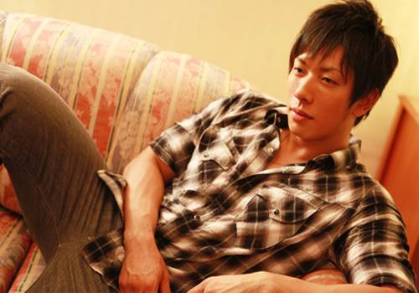
데뷔
18 세 이상 남성이라면 누구나 가입 가능
컨디션 관리가 제일 중요
호스트 수준의 배려가 요구됨

Slide 18
은퇴
몇 번 하다 자연스럽게 사라질 수도 있음
20여 년 이상 활동하는 베테랑들있음
남우에서 감독과 스태프 로 돌아설 수있음

Slide 19
감사합니다!
끝

